Slide 1
Comissão de Desenvolvimento Regional e Turismo – CDR
Audiência Pública
“Projeto de Resolução nº 01/2013”
José Barroso Tostes Neto
Secretário de Estado da Fazenda/PA
Coordenador do CONFAZ
Brasília, 13 de Maio de 2015.

Slide 2
REFORMA DO ICMS

Slide 3
REFORMA DO ICMS
Guerra Fiscal
Princípio do Destino
Guerra dos Portos
Comércio Não Presencial
Convalidação dos benefícios fiscais

Slide 4
CONVALIDAÇÃO
Convênio ICMS 70 de 29/07/2014
Remissão e anistia para os CT do ICMS relativo a parcela de incentivos fiscais concedidos por legislações tributárias estaduais editadas até a data de publicação do convênio, sem aprovação do CONFAZ
Publicação e registro e depósito no CONFAZ de todos os atos concessivos
Autorização para concessão e prorrogação

Slide 5
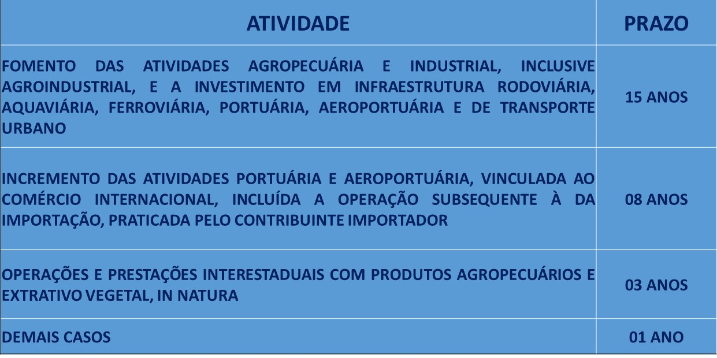
CONVALIDAÇÃO
Convênio ICMS 70 de 29/07/2014

Slide 6
CONDICIONANTES
Convênio ICMS 70 de 29/07/2014
Resolução do Senado sobre as alíquotas
Aprovação de LC instituindo o Fundo de Compensação
Aprovação de LC instituindo o Fundo de D. Regional
Alteração do Art. 4 da LC 101 de 2000
Aprovação da PEC sobre o Comercio Não Presencial
Dívida dos Estados

Slide 7
PRINCÍPIO DO DESTINO
Convênio ICMS 70 de 29/07/2014
SUL/SUDESTE
TIPO | DE | PARA | TEMPO
Todos os produtos | 7% | 4% | 3 ANOS
NORTE/NORDESTE/CENTRO OESTE/ES
TIPO | DE | PARA | TEMPO
Agropecuários, e realizadas pelas indústrias com produtos industrializados conforme PPB e correspondentes prestações de serviços de transporte para SU/SE | 12% | 7% | 5 ANOS
Demais produtos e operações | 12% | 4% | 8 ANOS
ZONA FRANCA DE MANAUS
TIPO | DE | PARA | TEMPO
Produtos conforme PPB do Decreto-Lei 228/1967 | 12% | 10% | 2 ANOS
Bens de Informática | 12% | 7% | 5 ANOS
Remessas somente para Áreas de Livre Comércio | 12% | 4% | 7 ANOS
GÁS NATURAL NACIONAL OU IMPORTADO
TIPO | DE | PARA | TEMPO
SU/SE PAR NO/NE/CO E ES | 7% | 4% | 3 ANOS
Demais situações | 12% | 10% | 2 ANOS

Slide 8
Convênio ICMS 70 de 29/07/2014 e Resolução 01/2013

Slide 9
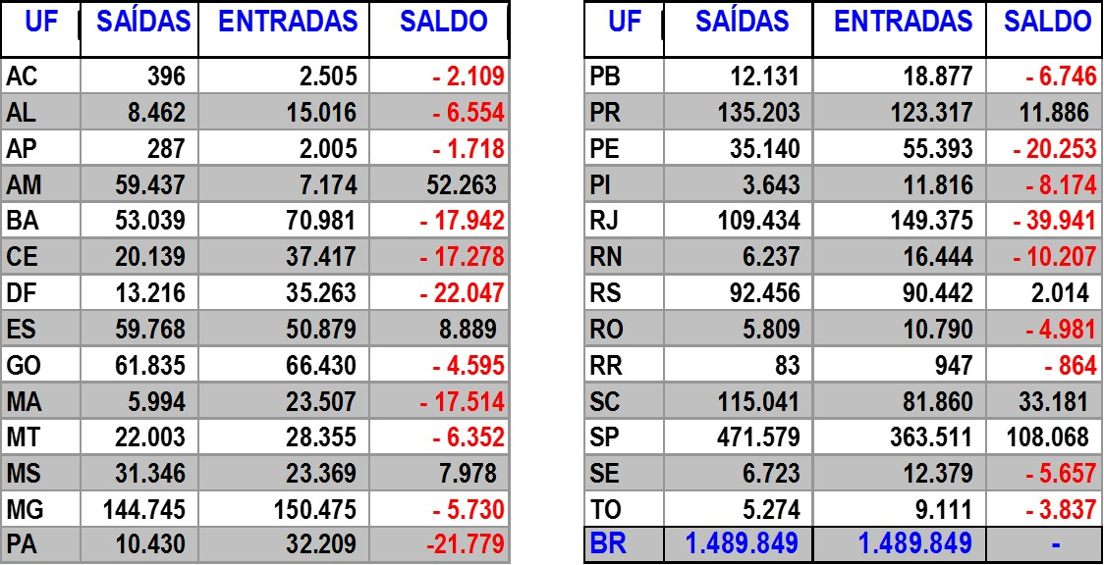
BALANÇA INTERESTADUAL
VALORES BASE DE CÁLCULO SEM ICMS
CTRB E NCTRB - 2012 - R$ MILHÕES

Slide 10
CONVÊNIO ICMS 70/2014
OPERAÇÕES PARA CTRB
IMPACTO NO ICMS DE 2012 – 8º ANO - EM % DO ICMS TOTAL DA UF

Slide 11
PEC 07/15 - OPERAÇÕES PARA NCTR
IMPACTO NO ICMS DE 2019 (final da transição)
2012 – EM % DO ICMS TOTAL DA UF

Slide 12
CONVÊNIO ICMS 70/2014 + PEC 07/15
OPERAÇÕES PARA NCTR
IMPACTO NO ICMS DE 2012 – 8º ANO EM % DO ICMS TOTAL DA UF

Slide 13
FUNDO DE COMPENSAÇÃO
Convênio ICMS 70 de 29/07/2014
Auxilio financeiro pela União aos Estados para compensar as perdas de arrecadação decorrentes:
Redução gradual das alíquotas do ICMS
Implementação da Resolução do Senado nº 13 de 2012
Repartição entre origem e destino do ICMS sobre comércio não presencial

Slide 14
FUNDO DE DESENVOLVIMENTO REGIONAL
Convênio ICMS 70 de 29/07/2014
R$ 296 bi para financiamento da execução de projetos de investimento e para a execução de programas dos governos estaduais com o objetivo de incentivar investimentos:
50% (Estados) - 75% (União) - agente operador para financiamento da execução de projetos de investimento
50% (Estados) - 25% (União) - Estados e DF para custear os programas dos governos

Slide 15
F I M
jose.tostes@sefa.pa.gov.br

